Slide 1

易听音乐——视听盛宴，岂容错过！
项目简介
团队介绍
系统架构
项目亮点

Slide 2

项目简介：
易听在线音乐平台旨在为用户提供简单、快捷的在线音乐服务，拥有简约而时尚的界面风格，作为一种网络音乐服务，用户可以选择自己喜爱的音乐流派，搜索，试听，收藏，下载，及对歌曲进行评价。

Slide 3
团队介绍：
房锦章
数据库设计实现，管理员子系统实现，管理员WCF服务编写
刘志明
数据库维护，管理员子系统实现，管理员WCF服务编写
组长：郭晓东
李超
音乐播放器实现，数据库维护，项目文档编写
系统架构设计，登录注册模块WCF服务编写，系统集成
王倩云
主播及搜索模块的UI设计与实现，3D特效设计实现
杜耀
用户登录注册模块的UI设计与实现，3D特效设计实现

Slide 4


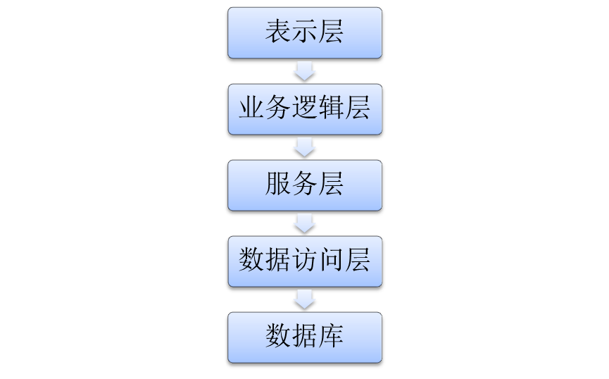
系统架构

Slide 5


系统模块图

Slide 6
系统功能图
播放列表
歌曲添加
音乐详情
修改密码
音乐播放
普通用户
注册
音乐控制
音乐库管理
登陆
歌曲下载
音乐播放器
用户注册登录
注册用户功能
管理员账 号管理
注册用户 信息管理
歌曲管理
歌曲上传
管理员账号修改
对当前注册用户
冻结、解冻或删除
歌曲信息修改
管理员
歌曲删除

Slide 7
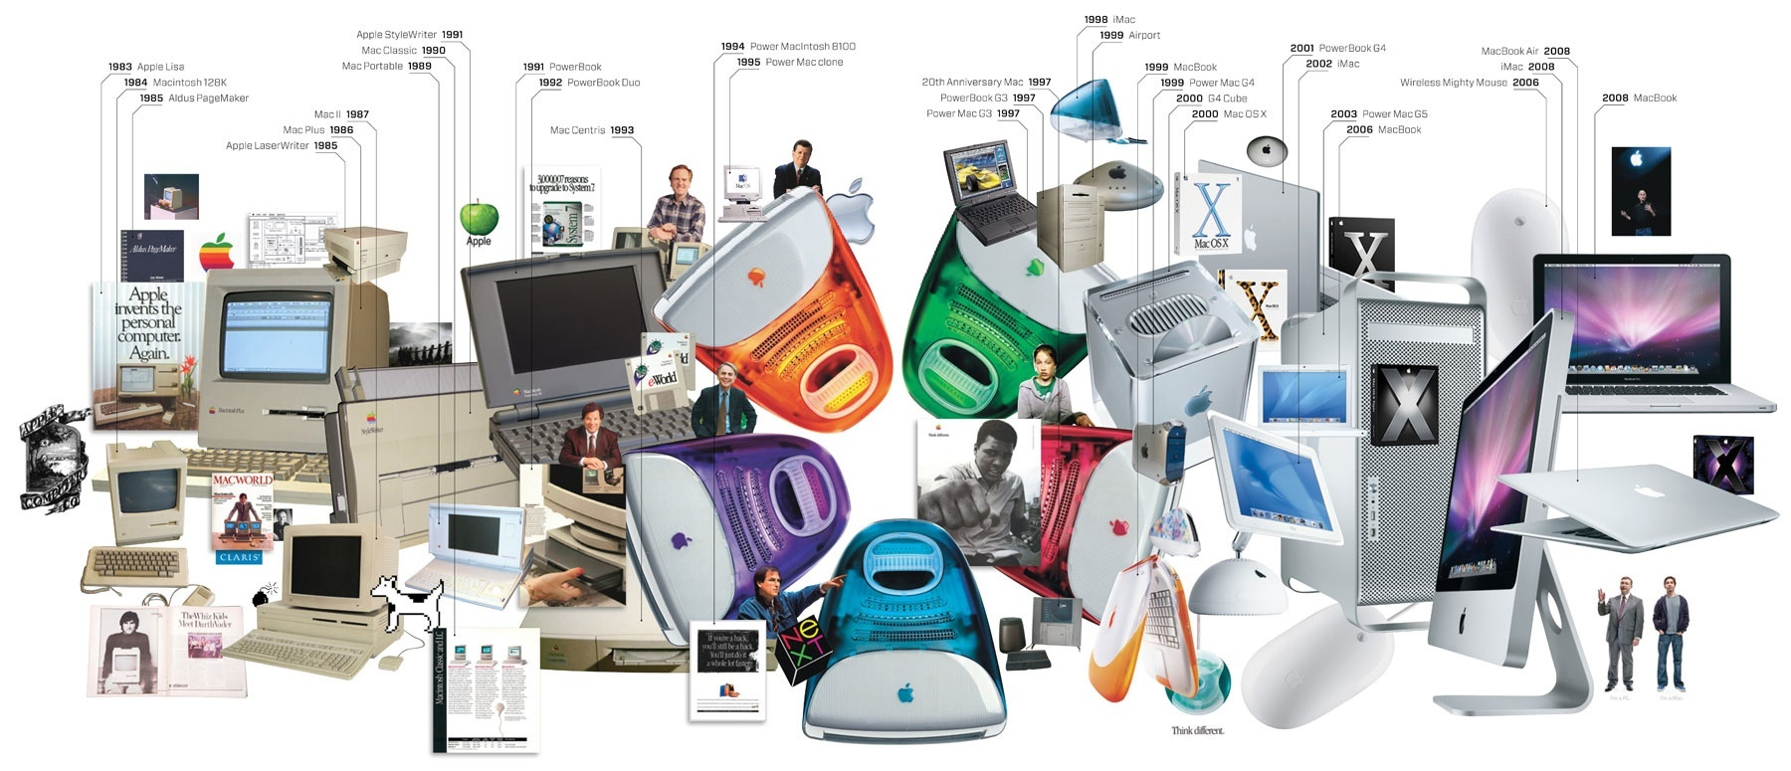
Big
idea

Slide 8
亮点，够靓！
前端技术亮点
1.主播界面：旨在简约，对需要歌词的听众，有旋转翻页显示歌词的效果，简约且典雅，在您享受音乐的同时，给您完美的视觉享受
2.搜索界面：仿3D旋转木马式地呈现推荐歌曲或搜索结果，旋！炫！
3.波纹效果，让整个界面像水面一样开始灵动起来！

Slide 9


亮点，够靓！
后台技术亮点
上传、下载采用分块方式处理，为提高响应速度和交互性，下载采用UI线程与下载线程分离的方式
为提高系统安全性，上传采用C/S架构，并对数据进行加密存储
输入文字
在此录入上述图表的综合分析结论
在此录入上述图表的综合分析结论
在此录入上述图表的综合分析结论
在此录入上述图表的综合分析结论

Slide 10

在此输入标题
“
“
Thank You！
输入文字
在此录入上述图表的综合分析结论
在此录入上述图表的综合分析结论
在此录入上述图表的综合分析结论
在此录入上述图表的综合分析结论

